Slide 1
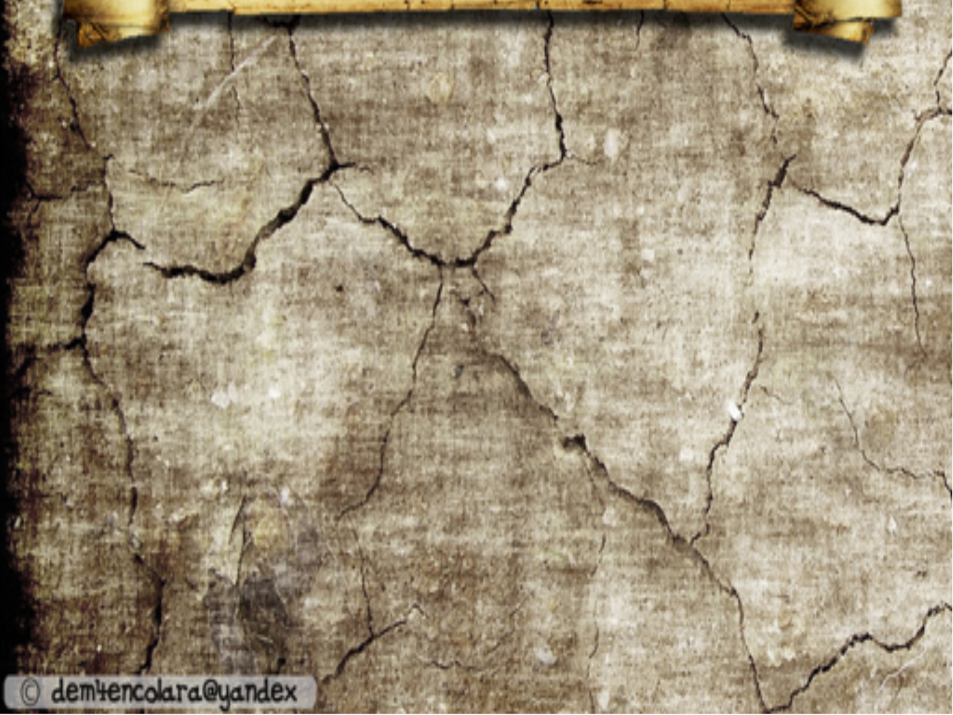
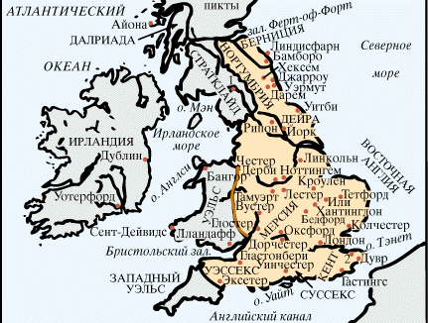
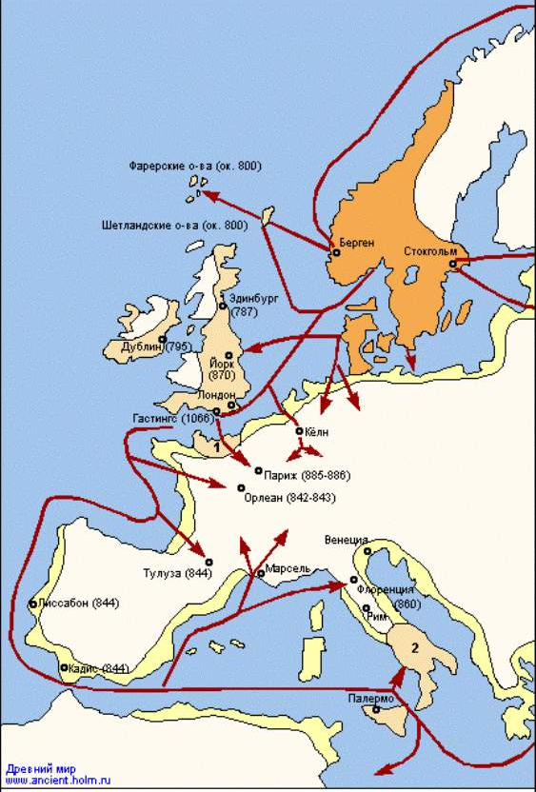
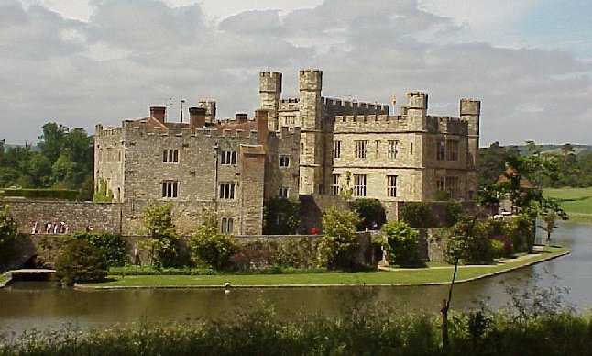
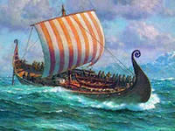
Англия
и страны
Скандинавии
в X-XIII веках

Slide 2

Норманны…
Викинги…
Варяги…
Кто они?

Slide 3
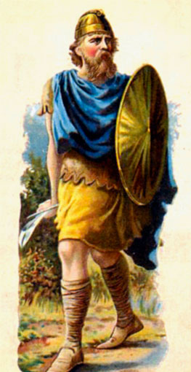
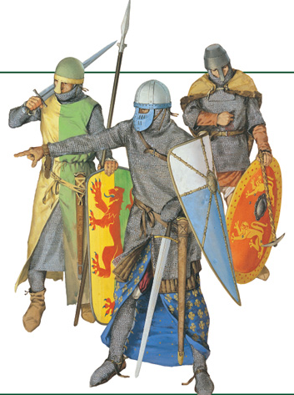
Выясним?
Так кто же они?
Где проживали?
Каковы их основные занятия?
Когда они начинают совершать
военные походы на другие территории?
5.Что заставило их начать совершать
военные походы?
6.Каковы были направления и
результаты этих походов?

Slide 4
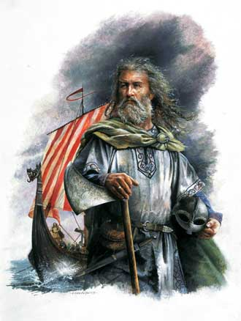
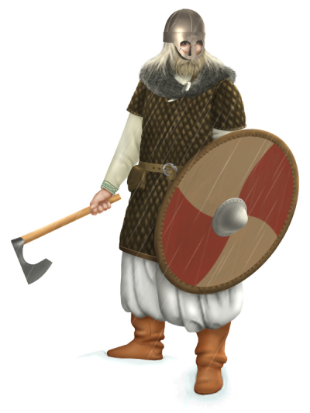
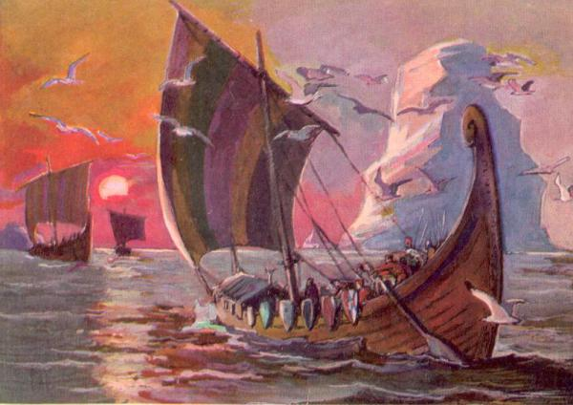
VIIIв.- появление норманнов в Европе;
Х в.- создание поселения на севере
Франции- Нормандия;
IX-Xвв.- возникновение
Скандинавских королевств-
Норвегии, Дании, Швеции.

Slide 5


1066г.- разгром английских войск
герцогом Нормандии Вильгельмом
Завоевателем в битве при Гастингсе.
Каковы последствия
нормандского
завоевания Англии?
Стр.48

Slide 6
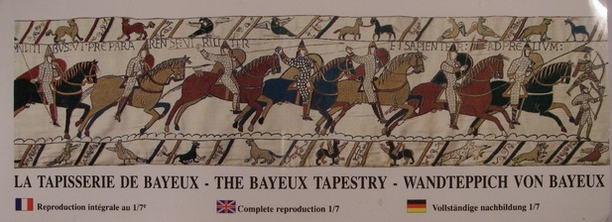
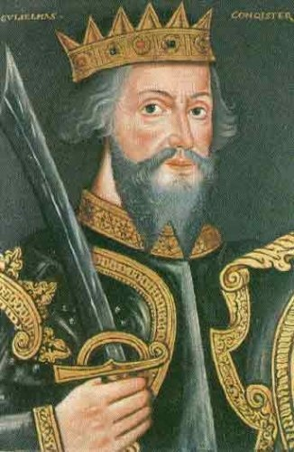
Последствия нормандского завоевания
Усиление королевской власти
и начало образования централизованного
государства
Перепись населения,
утверждение феодального
строя
Усиление феодальной
зависимости крестьян
Рост налогов и феодальных
повинностей
Король-
Крупный феодал
Все феодалы-
вассалы короля

Slide 7

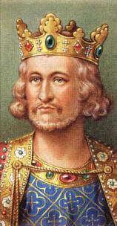
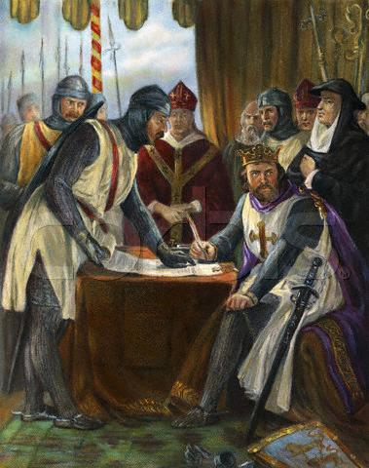
Каковы причины
и результаты
борьбы английских феодалов
против короля?
Стр 49

Slide 8
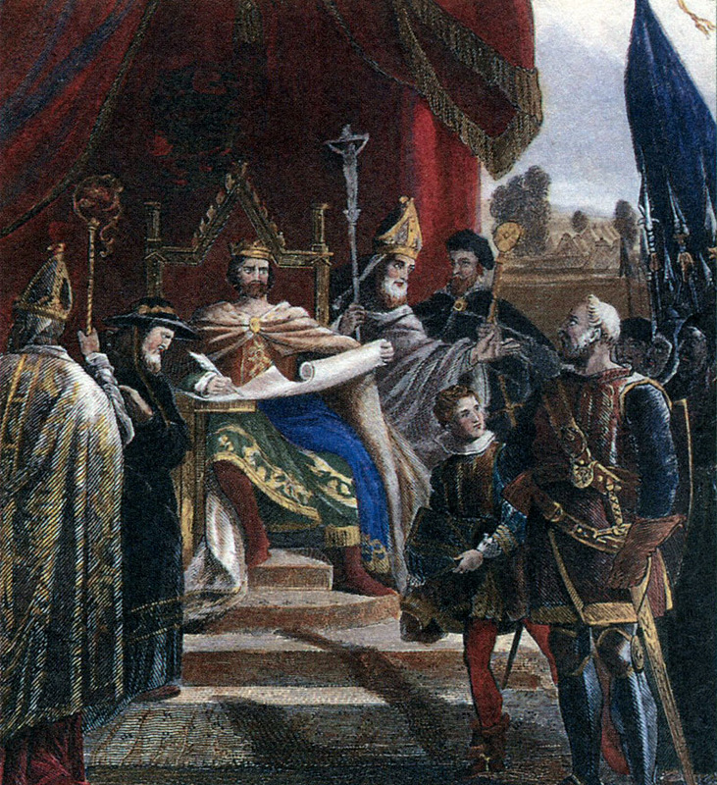
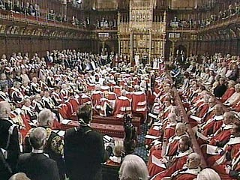
1215г.- подписание Великой хартии
вольностей;
1265г.- создание английского
парламента;

